Slide 1
PAC 2: Estudi de tècniques de visualització de dades
Jordi Tormo Ratera
Abril 2023

Slide 2
PAC 2: Estudi de tècniques de visualització de dades
M2.959 -Visualització de Dades
Màster Universitari de Ciència de Dades

Slide 3
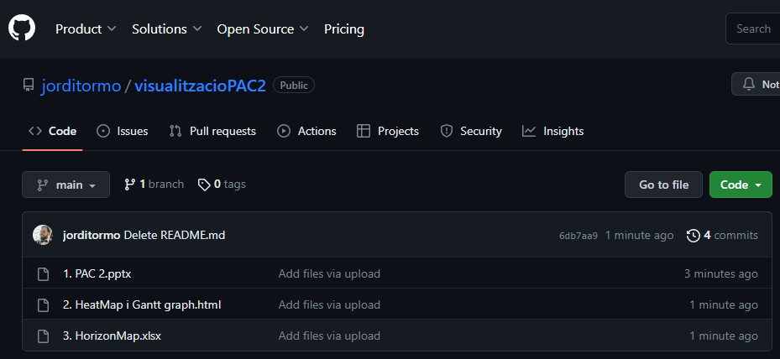
Visualització
https://github.com/jorditormo/visualitzacioPAC2

Slide 4
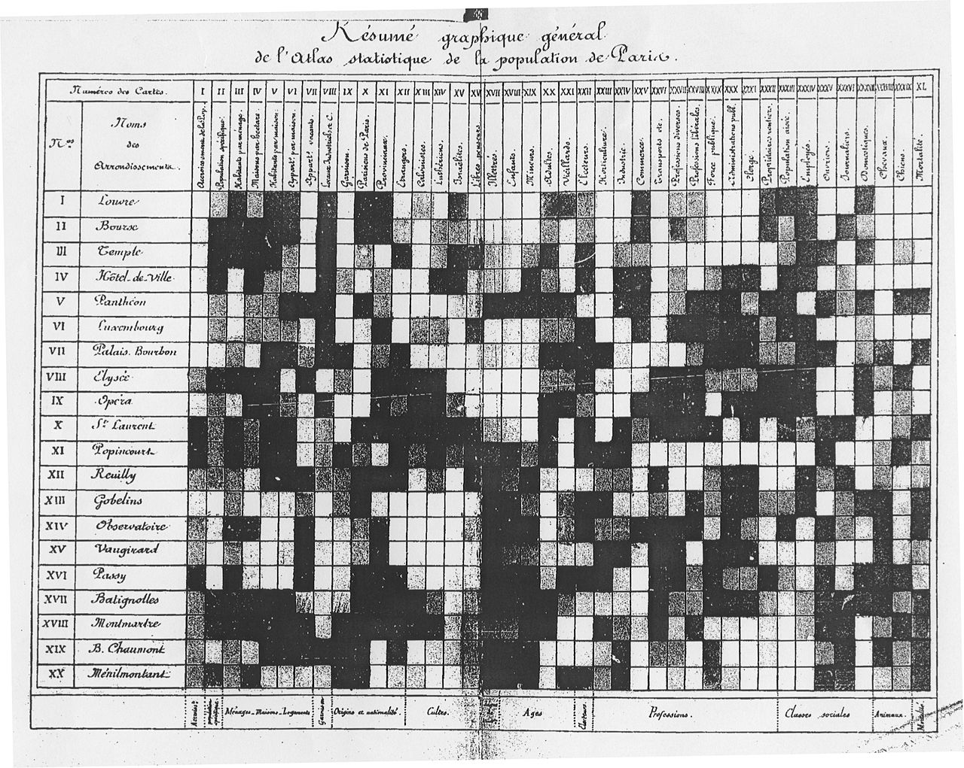
Heatmap
Visualització dades mitjançant variacions de color.
Heatmap en quadrícula o clúster heatmap
Objectiu de suggerir grups.
Exemple: Correlació entre variables.
Mapa de calor espacial:
Generalment projectat sobre un mapa
Exemple: Temperatura en un mapa mundial
El tipus de dades a representar es generalment qualitatiu.
Relativament nou, però la pràctica de matrius d'ombrejat existeix des de fa més d'un segle
Toussaint Loua – 1873. Resum gràfic general de l' Atles estadístic de la població de París

Slide 5
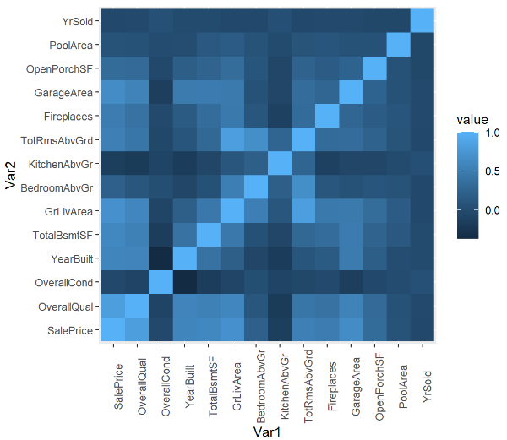
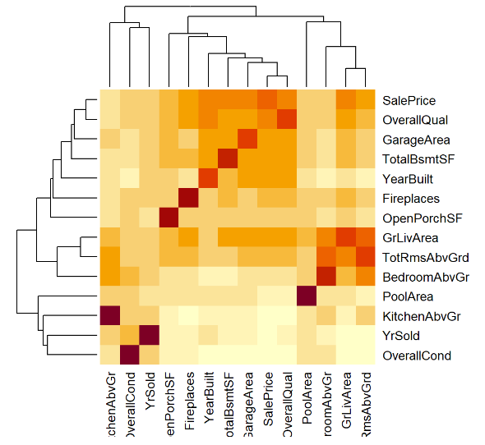
Exemples de headmaps en clúster

Slide 6
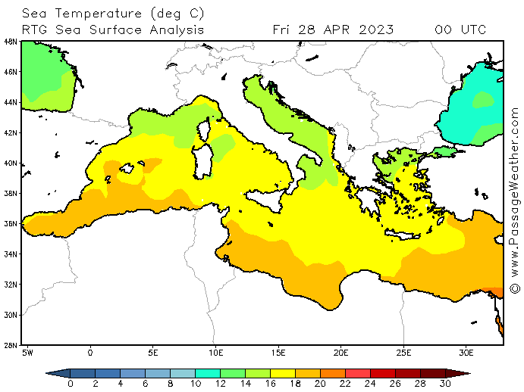
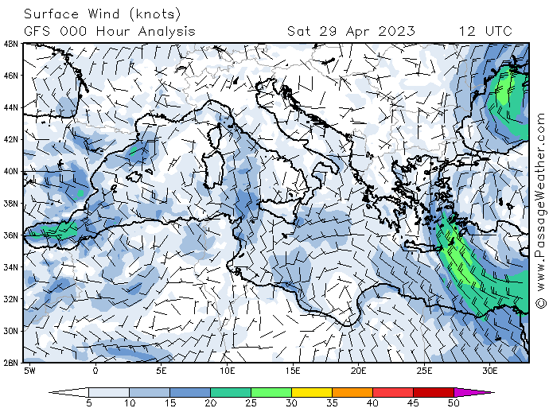
Exemples de headmaps espacial

Slide 7
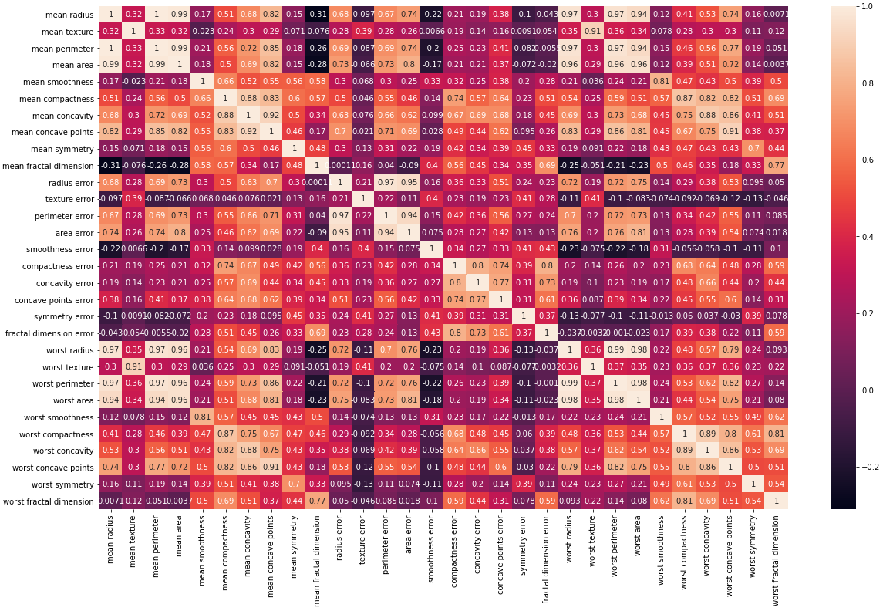
Heatmap
Dataset: “Breast Cancer Dataset”
https://www.kaggle.com/datasets/yasserh/breast-cancer-dataset

Slide 8

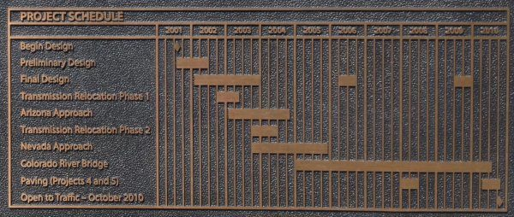
Gantt chart
S'utilitza habitualment com a eina organitzativa per a la gestió de projectes.
Estructura
Files: llista d’activitats o tasques
Columnes: escala de temps
La durada es representa per la longitud d’una barra representada al llarg de l’escala de temps.
Codificació de colors de les barres es pot utilitzar per classificar les activitats en grups.
Es poden utilitzar fletxes de connexió per mostrar dependències entre tasques
Rep el nom de qui va el popularitzar, Henry Gantt (1910-1915), tot i que anteriorment (1896) Karol Adamiecki el va anomenar harmoniograma.
Mike O’Callaghan-Pat Tillman Memorial Bridge

Slide 9
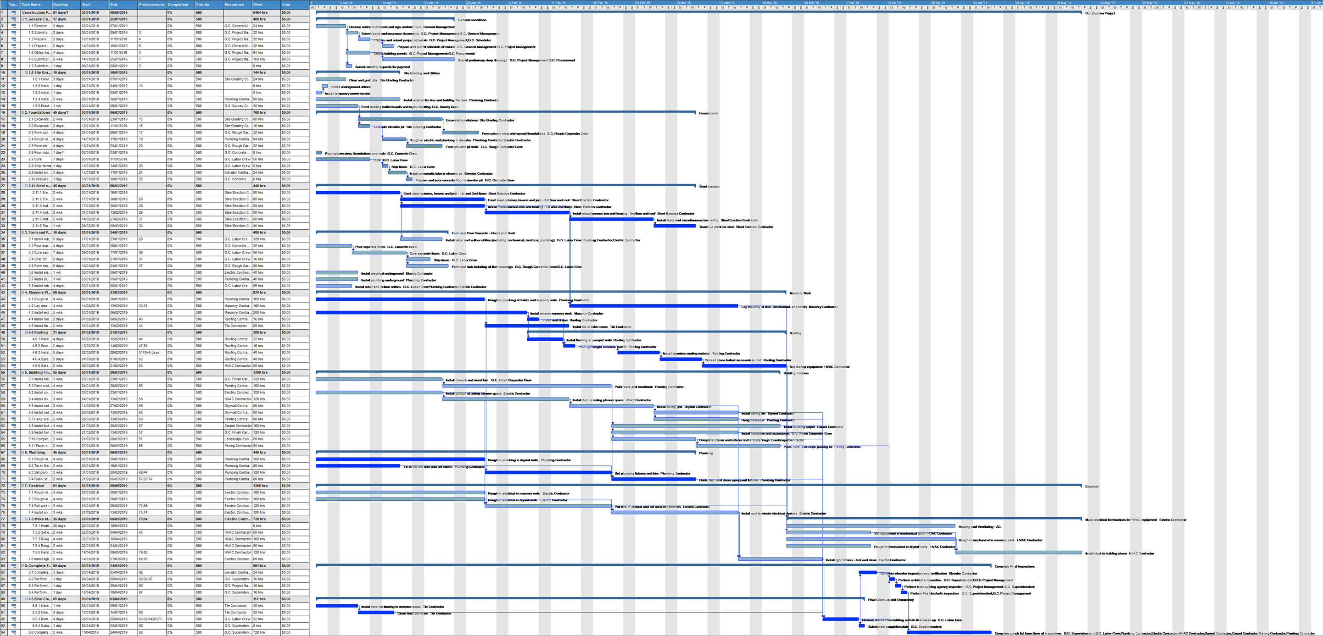
Exemples Gannt Chart

Slide 10
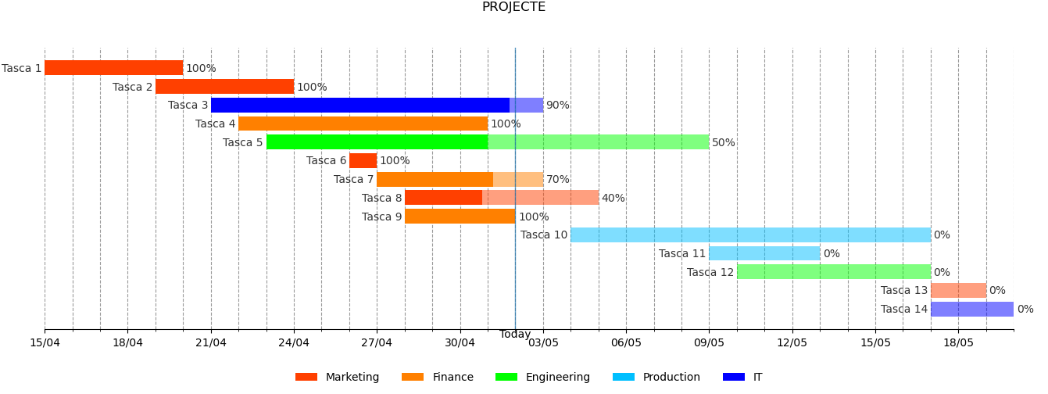
Gantt chart

Slide 11
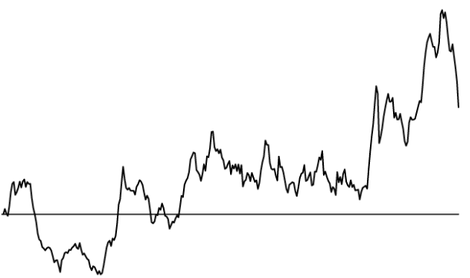
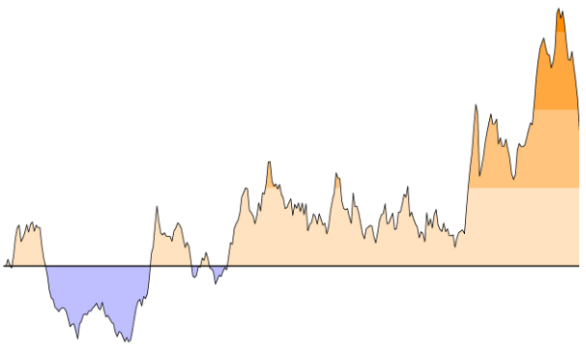

Horizon graph
S'utilitzen freqüentment en dades de sèries temporals per representar un valor en moviment.
Es retallen les dades en diferents bandes a l'eix y i assigna un color diferent a cada banda, donant un color més intens als valors més allunyats de 0. Els valors positius i negatius reben diferents colors,
Horizon Graphs, with a Food Pricing Example
[https://flowingdata.com/2015/07/02/changing-price-of-food-items-and-horizon-graphs/]

Slide 12
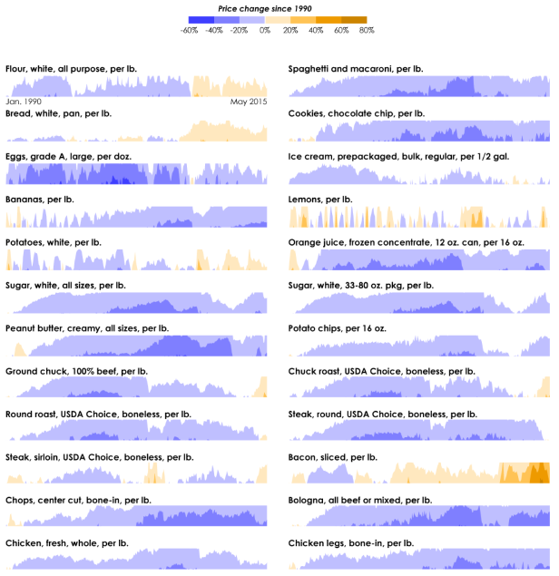
Horizon graph
Horizon Graphs, with a Food Pricing Example
[https://flowingdata.com/2015/07/02/changing-price-of-food-items-and-horizon-graphs/]

Slide 13
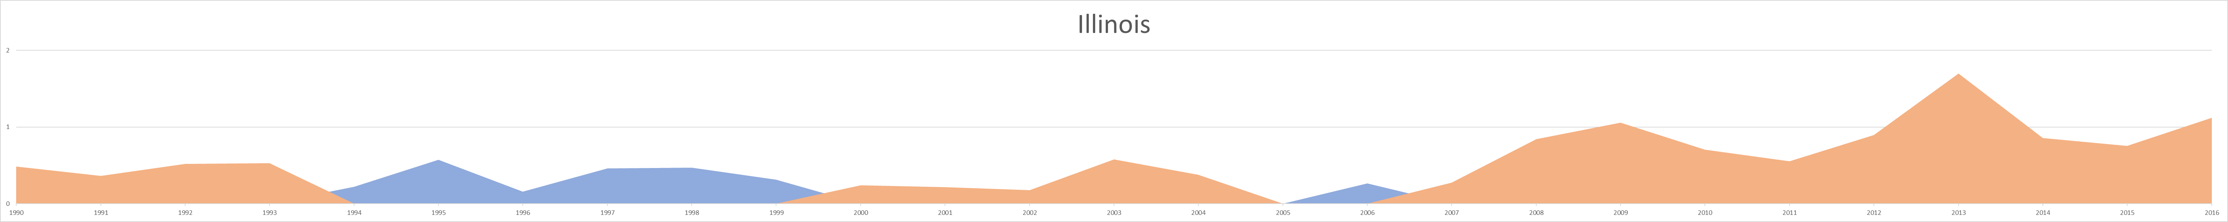
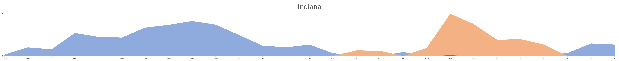
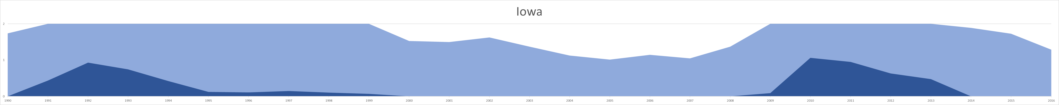
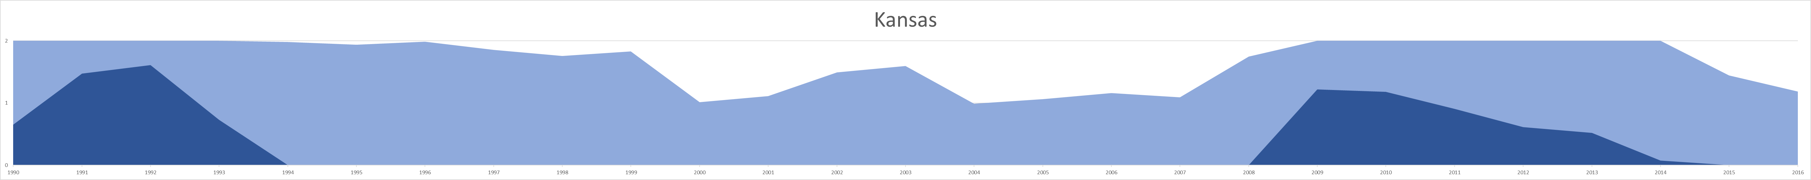
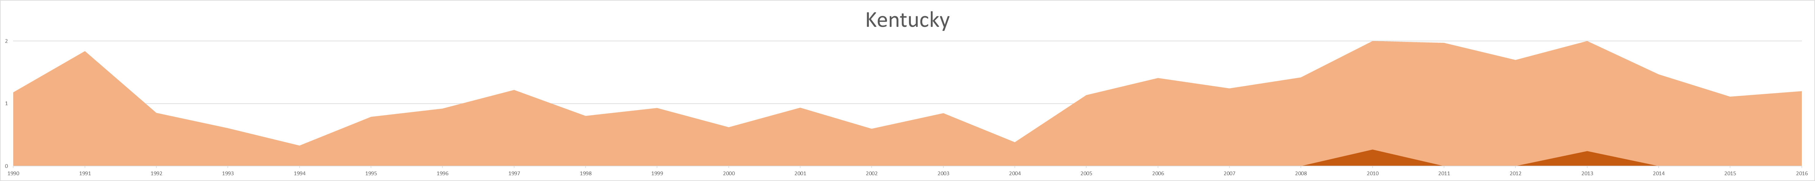
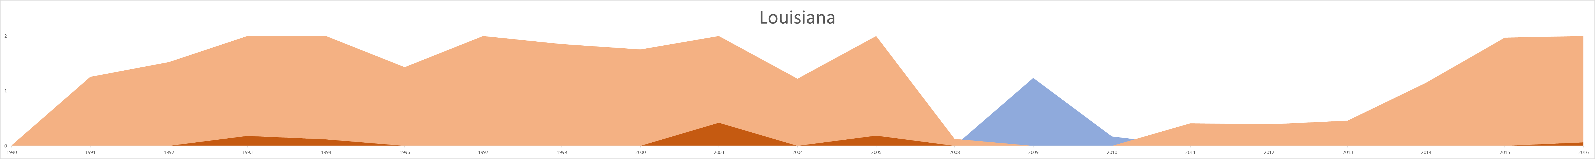
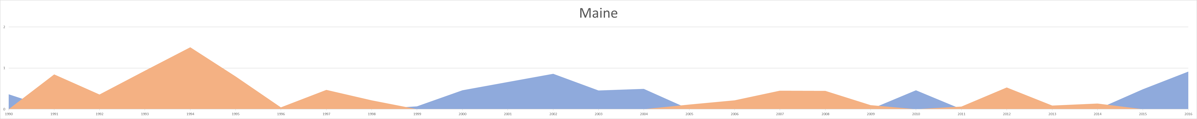
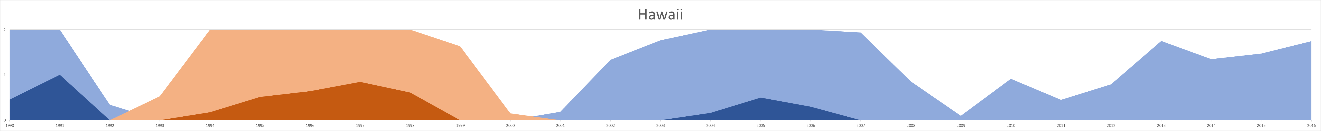
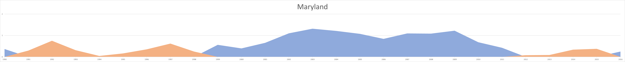
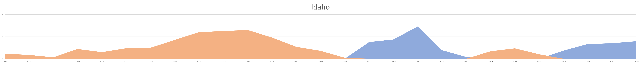
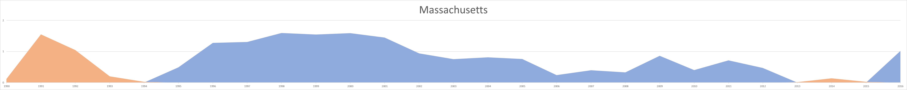
Horizon Map
Dataset: “US Unemployment Rate by County, 1990-2016”
https://www.kaggle.com/datasets/jayrav13/unemployment-by-county-us

